Slide 1

Techcare

Slide 2
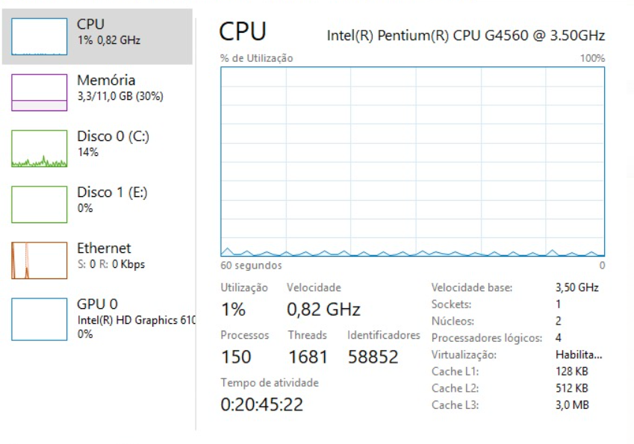
Cálculos do uso de memória

Slide 3
DEFINIÇÃO DE PROVISIONAMENTO DE INSTÂNCIA

Slide 4
Douglas Dourado |01201116
Guilherme Alves Ferreira | 01201254
Guilherme Gomes Barboza |01201059
Lucas Toscani| 01201052
Rafael Rocha |01201081

